Slide 1
ЗАСАГ ДАРГЫН ТАМГЫН ГАЗАР
АЙМГИЙН 2021 ОНД ОРОН НУТГИЙН ХӨГЖЛИЙН САНГИЙН ХӨРӨНГӨӨР ХИЙГДСЭН АЖЛЫН ХЭРЭГЖИЛТ, ЗАРЦУУЛАЛТ
Хөгжлийн бодлого, төлөвлөлт, хөрөнгө оруулалтын хэлтэс

Slide 2
ЗАСАГ ДАРГЫН ТАМГЫН ГАЗАР
ХУУЛЬ, ЭРХ ЗҮЙН ҮНДЭСЛЭЛ
Төсвийн тухай хууль
Хөгжлийн бодлого, төлөвлөлт түүний удирдлагын тухай хууль
Төрийн болон орон нутгийн өмчийн тухай хууль
Төрийн болон орон нутгийн өмчийн хөрөнгөөр бараа, ажил, үйлчилгээ худалдан авах тухай хууль
Сангийн сайдын 2021 оны 05 дугаар сарын 24-ний өдрийн 86 дугаар тушаалаар батлагдсан “Орон нутгийн хөгжлийн сангийн үйл ажиллагааны журам”
Сангийн сайдын 2018 оны 295 дугаар тушаалаар батлагдсан “Төсвийн хөрөнгө оруулалтаар хэрэгжүүлэх төслүүдийг үнэлэх, эрэмбэлэх, сонгох журам болон аргачлалууд”
Засгийн газрын 2021 оны 160 дугаар тогтоолоор батлагдсан “Төсвийн хөрөнгө оруулалтаар хэрэгжүүлэх төсөл, арга хэмжээг төлөвлөх, санхүүжүүлэх, хянах тайлагнах журам”

Slide 3
Орон нутгийн хөгжлийн сангаас 2013-2021 онд аймагт 24.4 тэрбум, сумдад 27.7 тэрбум, нийт 52.1 тэрбум төгрөг зарцуулагдсан байна.
ЗАСАГ ДАРГЫН ТАМГЫН ГАЗАР

Slide 4
ЗАСАГ ДАРГЫН ТАМГЫН ГАЗАР
Аймгийн хэмжээнд 2013-2021 онд Орон нутгийн хөгжлийн сангийн хөрөнгөөр нийт 1338 ажил, үйлчилгээнд 52.1 тэрбум төгрөг зарцуулагдсан байна.

Slide 5
ЗАСАГ ДАРГЫН ТАМГЫН ГАЗАР
Орон нутгийн хөгжлийн сангаас 2013-2021 онд Сумдад нийт 27,7 тэрбум төгрөг олгогдсон байна.

Slide 6
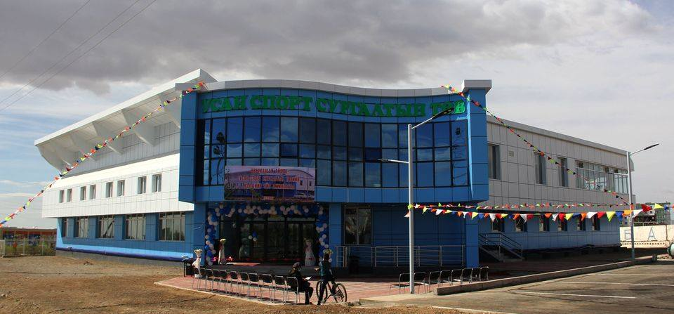
ЗАСАГ ДАРГЫН ТАМГЫН ГАЗАР
Улсын төсвийн 3 тэрбум, Орон нутгийн хөгжлийн сангийн 1 тэрбум төгрөгийн хөрөнгөөр Усан спорт сургалтын төв 2019 онд ашиглалтад орсон
Улсын төсвийн 3 тэрбум, Орон нутгийн хөгжлийн сангийн 1 тэрбум төгрөгийн хөрөнгөөр Усан спорт сургалтын төв 2019 онд ашиглалтад орсон

Slide 7
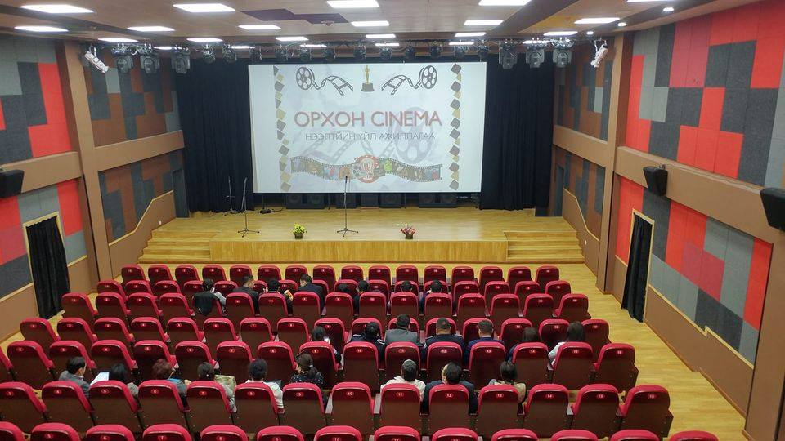
ЗАСАГ ДАРГЫН ТАМГЫН ГАЗАР
Орон нутгийн хөгжлийн сангийн 300,0 сая төгрөгөөр Арвайхээр суманд кино театр

Slide 8
ЗАСАГ ДАРГЫН ТАМГЫН ГАЗАР
Аймгийн 2021 оны орон нутгийн хөгжлийн сангийн хөрөнгөөр хийгдсэн ажлын гүйцэтгэл, зарцуулалт
№ | Төсөл арга хэмжээний нэр | Төсөвт өртөг
1 | Уянга сумын Ерөнхий боловсролын 2 дугаар сургуулийн сантехникийн их засвар | 200,0
2 | Арвайхээр сумын 7 дугаар цэцэрлэгийн их засвар | 150,0
3 | Наадмын талбайн засвар | 455,6
4 | Арвайхээр сумын орон сууцны дээвэр, гадна фасад | 352,8
5 | Агаарын бохирдлыг бууруулах | 300,0
6 | Дэлгэрэх гол төсөл | 494,0
7 | Аймгийн баяр наадмын зардал | 72,5
8 | Хархорин сумын гудамж талбайн засвар, шинэчлэл | 100,0
9 | Нийгмийн эрүүл мэндийн төвийн агуулах | 176,0
10 | Зураг төсвийн зардал | 79,0

Slide 9
ЗАСАГ ДАРГЫН ТАМГЫН ГАЗАР
11 | Арвайхээр сумын гудамж талбайн засвар | 639,0
12 | Ковид-19 цар тахалтай холбоотой эрүүл мэндийн салбарт тоног төхөөрөмж ийн зардал | 464,7
13 | Богд сумын Цагдаагийн барилгын үлдэгдэл санхүүжилт | 80,0
14 | Нисэхийн зүүн талын 1км урттай автозамын шинэчлэл | 656,0
15 | Хужирт сумын төрийн албан хаагчдын албан хэрэгцээнийн байр барих | 150,0
 | НИЙТ ДҮН | 4369,6

Slide 10
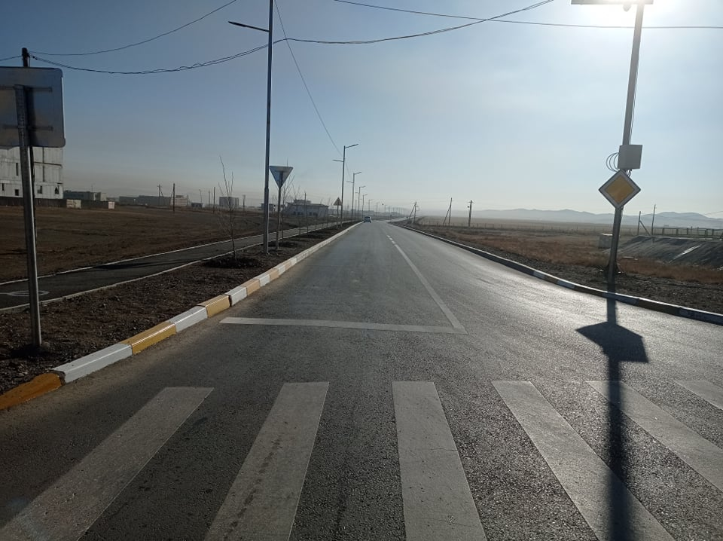
ЗАСАГ ДАРГЫН ТАМГЫН ГАЗАР
Орон нутгийн хөгжлийн сангийн 656,0 сая төгрөгөөр Нисэхийн зүүн талын 1км урттай автозамын
шинэчлэл

Slide 11
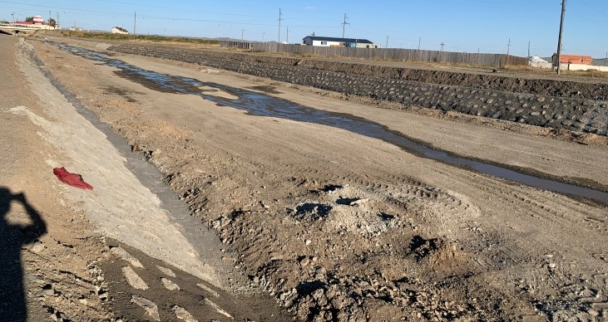
ЗАСАГ ДАРГЫН ТАМГЫН ГАЗАР
Орон нутгийн хөгжлийн сангийн 494,0 сая төгрөгөөр Дэлгэрэх гол төсөл

Slide 12
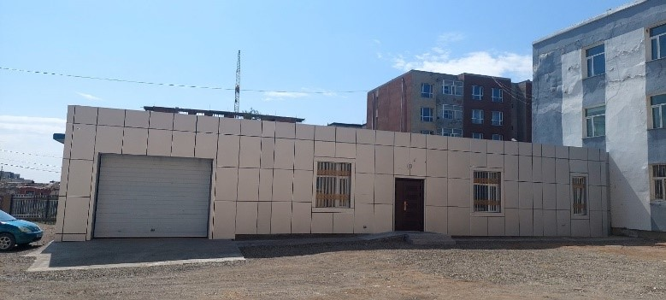
ЗАСАГ ДАРГЫН ТАМГЫН ГАЗАР
Орон нутгийн хөгжлийн сангийн 176,0 сая төгрөгөөр Нийгмийн эрүүл мэндийн төвийн агуулах

Slide 13
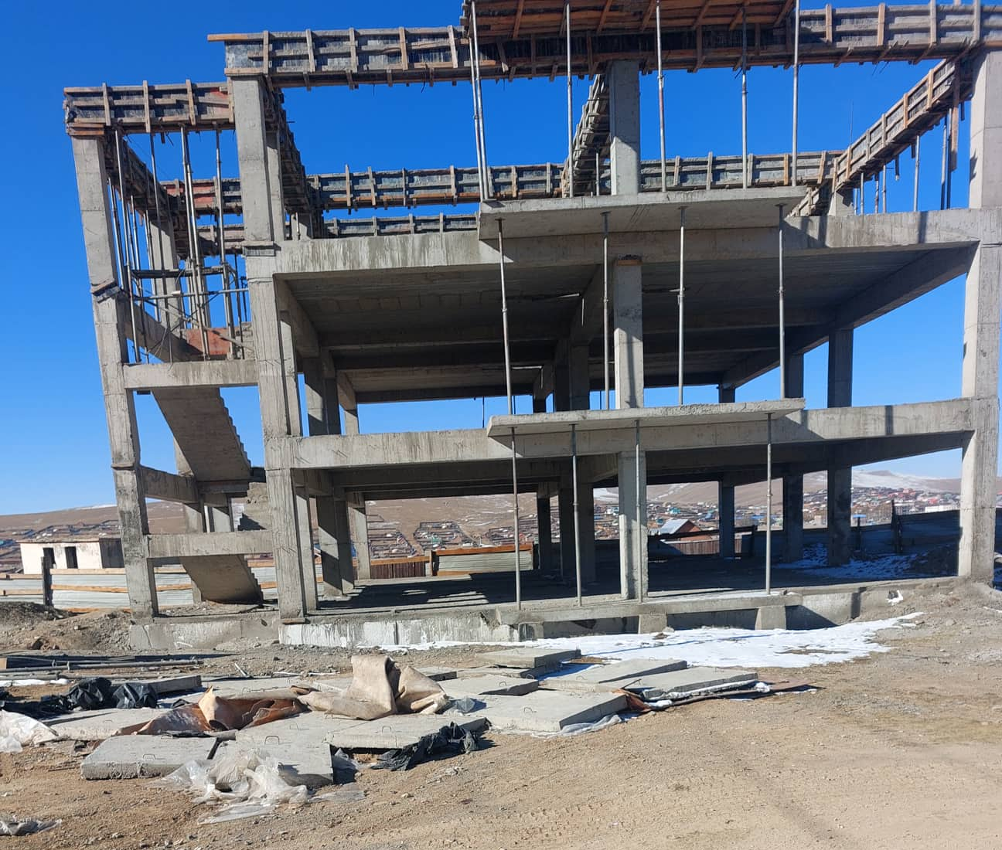
ЗАСАГ ДАРГЫН ТАМГЫН ГАЗАР
Орон нутгийн хөгжлийн сангийн 150,0 сая төгрөгөөр Хужирт сумын төрийн албан хаагчдын орон сууц барих ажил 45 хувийн гүйцэтгэлтэй явагдаж байна.

Slide 14
ЗАСАГ ДАРГЫН ТАМГЫН ГАЗАР
ХЯНАЛТ ШАЛГАЛТЫН ТАЛААР
Орон нутгийн хөгжлийн сангийн хөрөнгөөр хэрэгжүүлсэн төсөл арга хэмжээний төлөвлөлт, гүйцэтгэл, өмчийн ашиглалт хамгаалалтын талаар жил бүр аймаг дахь Төрийн аудитын газар, Санхүү, хяналт, дотоод аудитын алба тус тус хяналт шалгалт хийж зөвлөмж дүгнэлт ирүүлдэг.
Ирүүлсэн зөвлөмж дүгнэлтэд дурдагдсан алдаа зөрчлийг арилгах, дахин гаргахгүй байх талаар хариуцсан албан хаагч, сумдад үүрэг чиглэл өгч, биелэлтийг тухай бүр хангуулж байна.
Орон нутгийн хөгжлийн сангийн хөрөнгөөр хэрэгжүүлэхээр төлөвлөсөн төсөл арга хэмжээний төлөвлөлтөд иргэдийн оролцоог хангах, хийгдэж байгаа ажлуудад ИТХ, иргэдийн хяналтыг тогтмол хийж хэвшүүлэх, шинээр бий болсон хөрөнгийн ашиглалт хамгаалалтыг сайжруулахад анхаарч ажиллаж байна.

Slide 15
ЗАСАГ ДАРГЫН ТАМГЫН ГАЗАР
Анхаарал хандуулсанд баярлалаа

